Slide 1
Flask framework
Student: Mentor:
Neda Radovanović, 2006 Prof. dr. Aleksandar Milosavljević

Slide 2
Sadržaj
Šta je Flask i zašto se koristi
Ključne karakteristike
Konkurentska rešenja – Django
Instalacija i kreiranje projekta
Fajl struktura gotovog projekta
Templates i static
Jinja2 za dinamičko generisanje stranica i nasleđivanje šablona
Static fajlovi
Rutiranje
Baza podataka
Podešavanje baze u projektu
Modeli
CRUD operacije
Flask WTForms

Slide 3
Šta je Flask i zašto se koristi
Flask je popularan, lightweight i fleksibilan web framework
Zasnovan je na Python programskom jeziku
Idealan je za brzo razvijanje web aplikacija i REST API-ja
Njegov jednostavan i jasan API posebno pogoduje početnicima u svetu web programiranja
Poseduje odličnu zvaničnu dokumentaciju i razvijenu zajednicu koja olakšava učenje i rešavanje problema

Slide 4
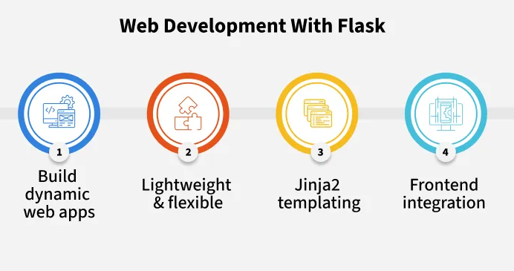

Slide 5
Ključne karakteristike
Mikro framework
Jednostavnost
Fleksibilnost
Zasnovan na moćnim bibliotekama – Jinja2 i Werkzeug
Proširivost
Bez ugrađenog ORM-a
Baza podataka po izboru
Frontend tehnologija po izboru

Slide 6
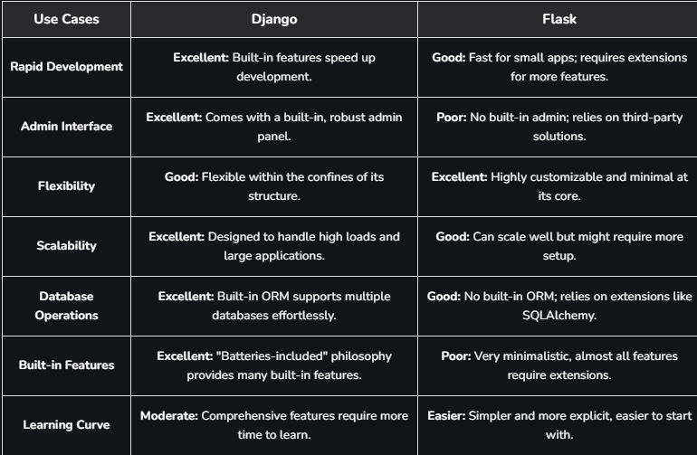
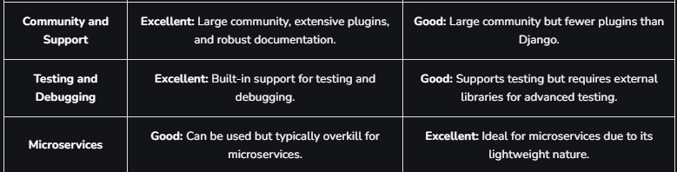
Konkurentska rešenja - Django

Slide 7
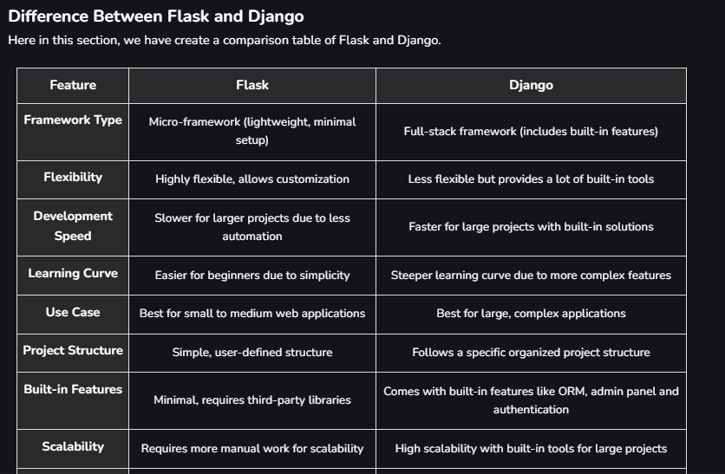
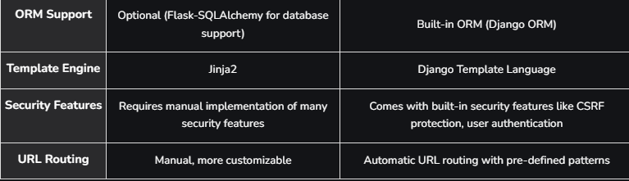
Konkurentska rešenja - Django

Slide 8
Instalacija i kreiranje projekta
Flask i VS Code kao okruženje
Preduslov: instaliran Python i pip
Kreirati folder u kom će se nalaziti projekat i otvoriti ga u VS Code
U VS Code terminalu uneti sledeće komande:
Za instalaciju virtuelnog okruženja: pip install virtualenv
Za kreiranje vituelnog okružena: virtualenv env
Aktivacija virtuelnog okruženja na windows-u: env\Scripts\activate

Slide 9
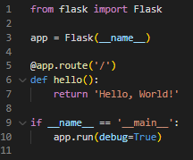
Instalirati Flask I ostale bitne pakete:
pip install flask
pip install flask-sqlalchemy
pip install flask-wtf
pip install flask-login
pip install email-validator
Napraviti fajl app.py u
glavnom folderu i dodati
sledeći kod:
Pokrenuti aplikaciju komandom u teminalu python app.py i otvoriti u pregledaču na adresi http://localhost:5000
Ako sve radi kako treba u pregledaču će se prikazati poruka Hello, World!

Slide 10
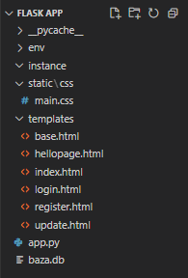
Fajl struktura gotovog projekta

Slide 11

Templates i static
Template fajlovi u Flask-u su HTML datoteke koje se koriste za kreiranje dinamičkih web stranica
Flask koristi Jinja2 – moćan šablonski mehanizam koji omogućava ugrađivanje Python logike unutar HTML fajlova.
Statički fajlovi poput CSS-a, JavaScript-a i slika čuvaju se odvojeno (u static folderu)
Jedna od najkorisnijih osobina Flask-a je mogućnost da renderuje HTML
pomoću funkcije
render_template()
iz Jinja2

Slide 12
Jinja2 za dinamičko generisanje stranica i nasleđivanje šablona
Flask koristi Jinja2 kao alat za dinamičko generisanje HTML stranica
U naše HTML fajlove možemo ubaciti Python logiku, kao što su petlje i uslovi
Na taj način ne pišemo isti HTML više puta, već ga 'šablonizujemo' i menjamo sadržaj u zavisnosti od podataka koje prosledimo iz backend-a
Unutar HTML-a koristimo posebne oznake:
{{ }} za prikaz promenljivih (npr: {{ ime }})
{% %} za logiku, poput for petlje ili if uslova

Slide 13
Umesto da ponavljamo ceo HTML u svakom fajlu, pomoću Jinja2 možemo da nasleđujemo osnovni šablon i menjamo samo određene delove
Ovo se radi pomoću blokova
Funkcioniše tako što u osnovnom HTML bloku (base.html) definišemo blokove pomoću:
{% block naziv_bloka %} … {% endblock%}
Onda u drugom HTML fajlu (npr index.html) na početku stavimo: {% extends “base.html” %}, dodamo blokove iz base.html i popunjavamo one koje želimo da izmenimo

Slide 14
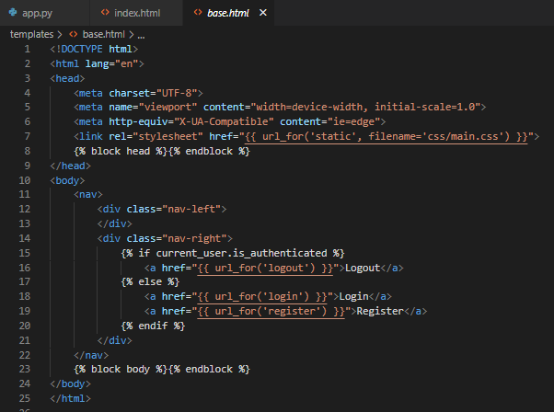

Slide 15
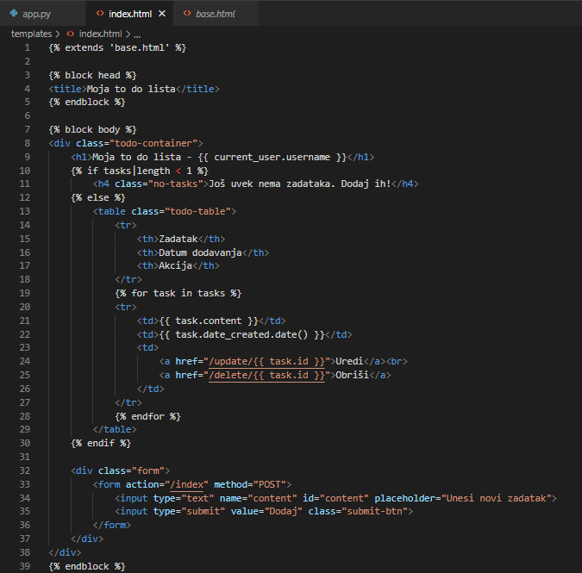

Slide 16
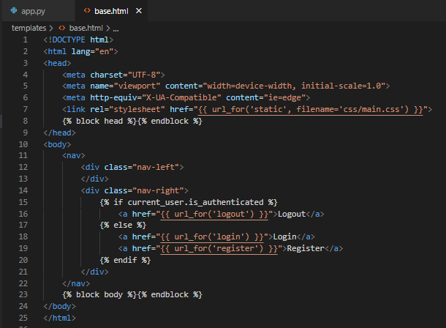
Statički fajlovi
Kao što je već rečeno, statički fajlovi koji se ne menjaju tokom izvršavanja aplikacije kao što su css, js, slike itd. čuvaju se u static folderu
U HTML fajlovima se statičkim fajlovima pristupa pomoću url_for() funkcije

Slide 17
Rutiranje
Rutiranje aplikacije znači mapiranje URLa na određenu funkciju koja obrađuje potrebnu logiku za taj URL
Flask ima veoma jednostavan sistem rutiranja
Rute se definišu pomoću dekoratora @app.route() koji povezuju URL-ove sa Python funkcijama, što znatno olakšava kontrolu toka aplikacije
Moguće je kroz url poslati I dinamičke podatke I to tako što ćemo koristiti promenljivu u samom URL-u
Može se specificirati tip promenljivenavođenjem tipa pre imena promenljive: <tip:variable_name>
Tip može da bude string, int, float, path, uuid.

Slide 18
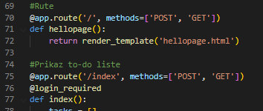



Slide 19
Baza podataka
Flask nema ugrađen mehanizam za rad sa bazama podataka
Oslanja se na SQLAlchemy – moćnu biblioteku koja olakšava rad sa bazama
SQLAlchemy pruža Object Relational Mapper (ORM), što omogućava programerima da rade sa bazama koristeći Python kod umesto raw SQL-a
Ovo donosi nekoliko prednosti:
Pojednostavljuje upravljanje bazom podataka
Poboljšava bezbednost
Podržava više sistema baza podataka kao što su SQLite, MySQL i PostgreSQL
Lako se integriše sa Flask-om putem ekstenzije Flask-SQLAlchemy

Slide 20
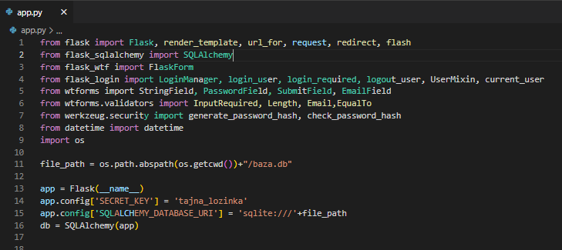
Podešavanje baze u projektu
SQLAlchemy se instalira komandom:
pip install flask-sqlalchemy
Kako bismo keirali bazu neophodno je da:
importujemo SQLAlchemy u app.py
postavimo sqlite konfiguraciju
kreiramo instancu baze

Slide 21
Modeli
Modeli predstavljaju strukturu podataka i omogućavaju rad sa bazom podataka
Omogućavaju programerima da komuniciraju sa bazom koristeći objektno-orijentisano programiranje, umesto da pišu raw SQL upite
Pojednostavljuju rad sa bazom tako što pretvaraju tabele u Python klase, a redove iz baze u objekte
Na taj način, definiše se kako se podaci čuvaju, preuzimaju i upravljaju u aplikaciji pomoću ORM-a (Object Relational Mapping)
Modeli u Flasku mogu da rade sa različitim bazama podataka, kao što su SQL, SQLite i mnoge druge

Slide 22
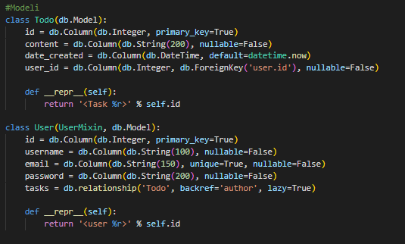

Nakon kreiranja modela, treba kreirati I samu bazu podataka pomoću db.create_all()

Slide 23
CRUD operacije
Nakon što su modeli baze kreirani pomoću SQLAlchemy-a u Flask aplikaciji, možemo da implementiramo CRUD operacije kako bismo upravljali podacima
SQLAlchemy čini ove operacije intuitivnim i efikasnim, jer omogućava rad sa bazom koristeći Python objekte umesto direktnih SQL upita

Slide 24
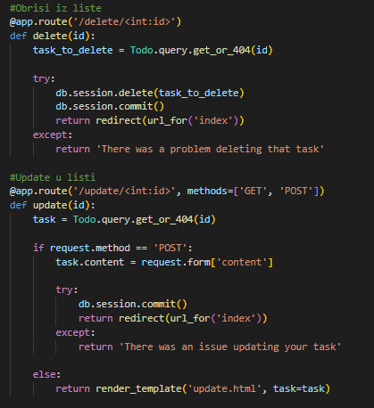
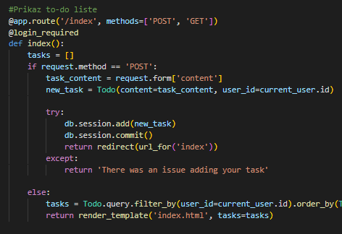

Slide 25
Flask WTForms
Flask-WTF je ekstenzija za Flask koja integriše biblioteku WTForms, olakšavajući kreiranje i validaciju formi u Flask aplikacijama
Omogućava strukturisan način za pravljenje formi, njihovu validaciju i prikazivanje u HTML-u
Ključne karakteristike:
Bezbedno upravljanje formama – Automatski upravlja CSRF zaštitom kako bi se sprečila neautorizovana slanja formi
Jednostavno prikazivanje formi
Ugrađena validacija
Otpremanje fajlova
Flask-WTF se instalira komandom: pip install flask-WTF

Slide 26
U Flask-WTF, forme se definišu kao klase koje nasleđuju FlaskForm klasu
Polja se deklarišu kao promenljive unutar klase, što čini proces pravljenja formi jednostavnim i organizovanim
Najčešće korišćeni WTForms tipovi polja:
StringField: Tekstualno polje za unos stringova
PasswordField: Polje za unos lozinke
BooleanField: Čekboks za izbor između tačno/netačno (True/False)
DecimalField: Polje za unos decimalnih vrednosti
RadioField: Grupa radio dugmadi za izbor jedne opcije
SelectField: Padajuća lista za izbor jedne vrednosti
TextAreaField: Višelinijsko tekstualno polje
FileField: Polje za otpremanje fajlova
form.hidden_tag() u Flask-WTF automatski generiše sva skrivena polja forme, uključujući CSRF token, čime omogućava sigurnu i potpunu obradu forme bez potrebe za ručnim dodavanjem tih polja
Ovo olakšava rad sa skrivenim podacima i poboljšava zaštitu od CSRF napada

Slide 27
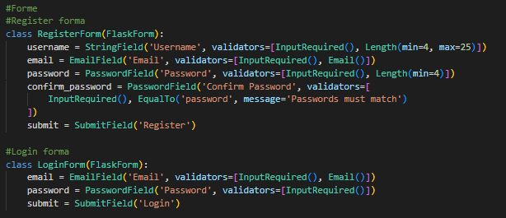

Slide 28
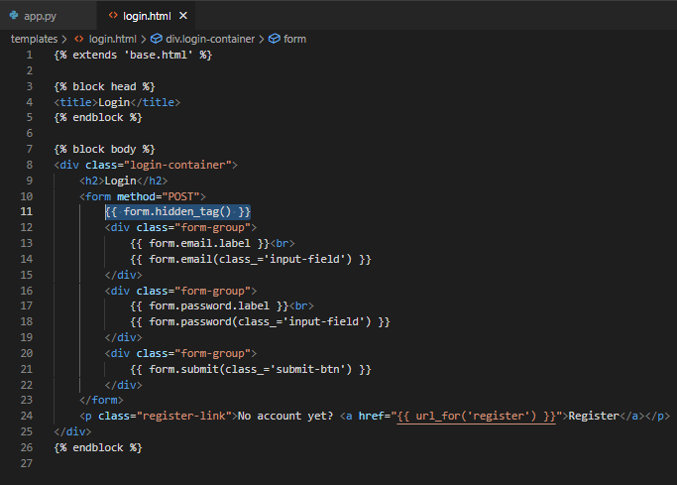

Slide 29
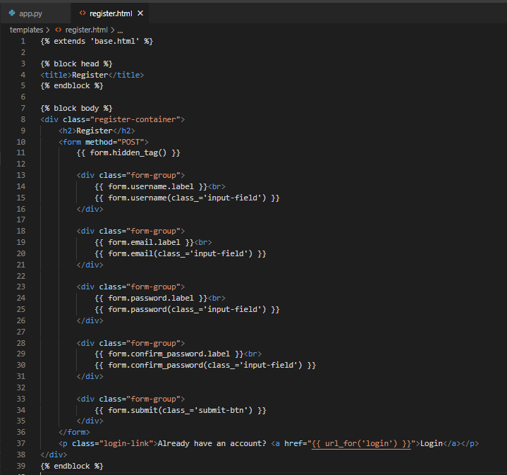

Slide 30
Hvala na pažnji!

